Slide 1
Clase 130 — Ingeniería inversa: introducción
parte 5 explotacion de sistemas y binarios
Programa de Ciberseguridad Moderna

Slide 2
🎯 Objetivo
• Sentar las bases de la ingeniería inversa de software: qué es, para qué sirve (análisis de malware,
• descubrimiento de vulnerabilidades, interoperabilidad, CTF), y qué contiene un binario ejecutable. Verás
• los formatos ELF (Linux) y PE (Windows), las secciones, símbolos y strings, y el flujo general de un
• análisis: reconocimiento estático rápido antes de abrir un desensamblador.

Slide 3
📚 Resultados de aprendizaje
• Al finalizar, el alumno podrá:
• Definir ingeniería inversa y sus casos de uso legítimos.
• Describir la estructura de un ELF y un PE (cabeceras, secciones, símbolos).
• Aplicar triage estático con file, strings, nm, readelf, objdump.
• Distinguir análisis estático de dinámico y cuándo usar cada uno.
• Planificar una metodología de reversing por objetivos.

Slide 4
🗺️ Temas
• 1 — Qué es y usos legítimos
• 2 — Formato ELF
• 3 — Formato PE
• 4 — Secciones (.text/.data/.rodata)
• 5 — Símbolos y stripping
• 6 — strings y triage rápido
• 7 — Estático vs dinámico

Slide 5
🧠 Explicación en profundidad
• La ingeniería inversa (RE) es el proceso de entender cómo funciona un programa a partir de su
• forma compilada, sin acceso al código fuente. Es la otra cara de la explotación: para escribir un
• exploit hay que comprender el binario objetivo, y para analizar malware (Parte 6) hay que reconstruir
• su comportamiento desde sus bytes. Conviene desactivar de entrada la connotación ilícita: la RE tiene
• usos legítimos y esenciales —análisis de malware, investigación de vulnerabilidades,
• interoperabilidad, auditoría de software sin fuentes, análisis forense— y es una disciplina técnica
• neutra. El reto es intelectual: un compilador descarta información al traducir el código

Slide 6
📖 Definiciones y características
• Ingeniería inversa: proceso de deducir el funcionamiento de un programa a partir de su forma
• compilada. Clave: legal y valiosa en seguridad defensiva y ofensiva autorizada.
• ELF: formato ejecutable de Linux con cabecera, program headers (carga) y section headers
• (análisis). Clave: readelf -h muestra tipo, arquitectura y entry point.
• PE: formato de Windows (DOS header, PE header, secciones, tabla de importaciones). Clave: las
• imports revelan qué APIs usa (indicio de comportamiento).
• Binario stripped: sin símbolos de depuración/nombres. Clave: dificulta el análisis; hay que

Slide 7
📔 Glosario
• Término — Definición concisa
• Ingeniería inversa — Entender un programa desde su forma compilada
• Usos legítimos — Análisis de malware, RE de vulnerabilidades, forense
• ELF — Formato de ejecutable de Linux
• PE — Formato de ejecutable de Windows
• Sección — Parte del binario con un propósito (.text, .rodata…)
• .text / .rodata / .data — Código / cadenas y constantes / datos inicializados

Slide 8
🧪 Laboratorio guiado
• Compila o toma un binario de práctica (crackme) y haz el triage:
• Explora la estructura ELF:
• Localiza la función main y desensámblala superficialmente:
• Identifica llamadas relevantes (strcmp, puts, scanf) que sugieran la lógica de validación.
• Para un PE (si dispones de uno de práctica), usa pev/peframe para listar imports y secciones:
• Escribe un mini-informe: propósito aparente, funciones clave y por dónde continuarías (estático con
• Ghidra o dinámico con GDB).

Slide 9
✍️ Ejercicios
• Diferencia entre program headers y section headers de un ELF.
• Extrae el entry point con readelf y localízalo en el desensamblado.
• Encuentra una cadena sospechosa con strings y razona su función.
• Determina si un binario está stripped y cómo lo sabes.
• Lista tres APIs de Windows en un PE y deduce comportamiento.
• Propón una metodología de reversing para un binario de 2 MB.

Slide 10
📝 Reto verificable
• Realiza el triage estático completo de un crackme e identifica, sin ejecutarlo, cuál es la función
• que compara la clave y qué API/rutina usa.
• Criterio de aceptación: señalas la función de comparación (p. ej. strcmp/lógica propia) y
• justificas tu conclusión con evidencia de strings/objdump/readelf.

Slide 11
⚠️ Errores comunes
• readelf -s no muestra nombres — Binario stripped; usa análisis por patrones
• strings no revela nada útil — Cadenas cifradas/ofuscadas; pasa a dinámico
• Confundir program vs section headers — Program = carga; section = análisis
• objdump da AT&T — Añade -M intel
• Analizar un PE con herramientas ELF — Usa pev/readpe para PE

Slide 12
❓ Preguntas frecuentes
• ❓ ¿Reversing es legal? El análisis con fines de seguridad, interoperabilidad y sobre binarios
• propios/autorizados es legítimo; respeta licencias y jurisdicción.
• ❓ ¿Empiezo por estático o dinámico? Casi siempre triage estático primero; el dinámico confirma y
• desvela lo ofuscado.
• ❓ ¿Necesito los símbolos? Ayudan mucho, pero el reversing serio asume binarios stripped y
• reconstruye la semántica.

Slide 13
🔗 Referencias
• Andriesse, D. Practical Binary Analysis, caps. 1-2. No Starch Press.
• Eilam, E. Reversing: Secrets of Reverse Engineering. Wiley.
• ELF spec — <https://refspecs.linuxfoundation.org/elf/elf.pdf>
• Microsoft PE format — <https://learn.microsoft.com/windows/win32/debug/pe-format>

Slide 14
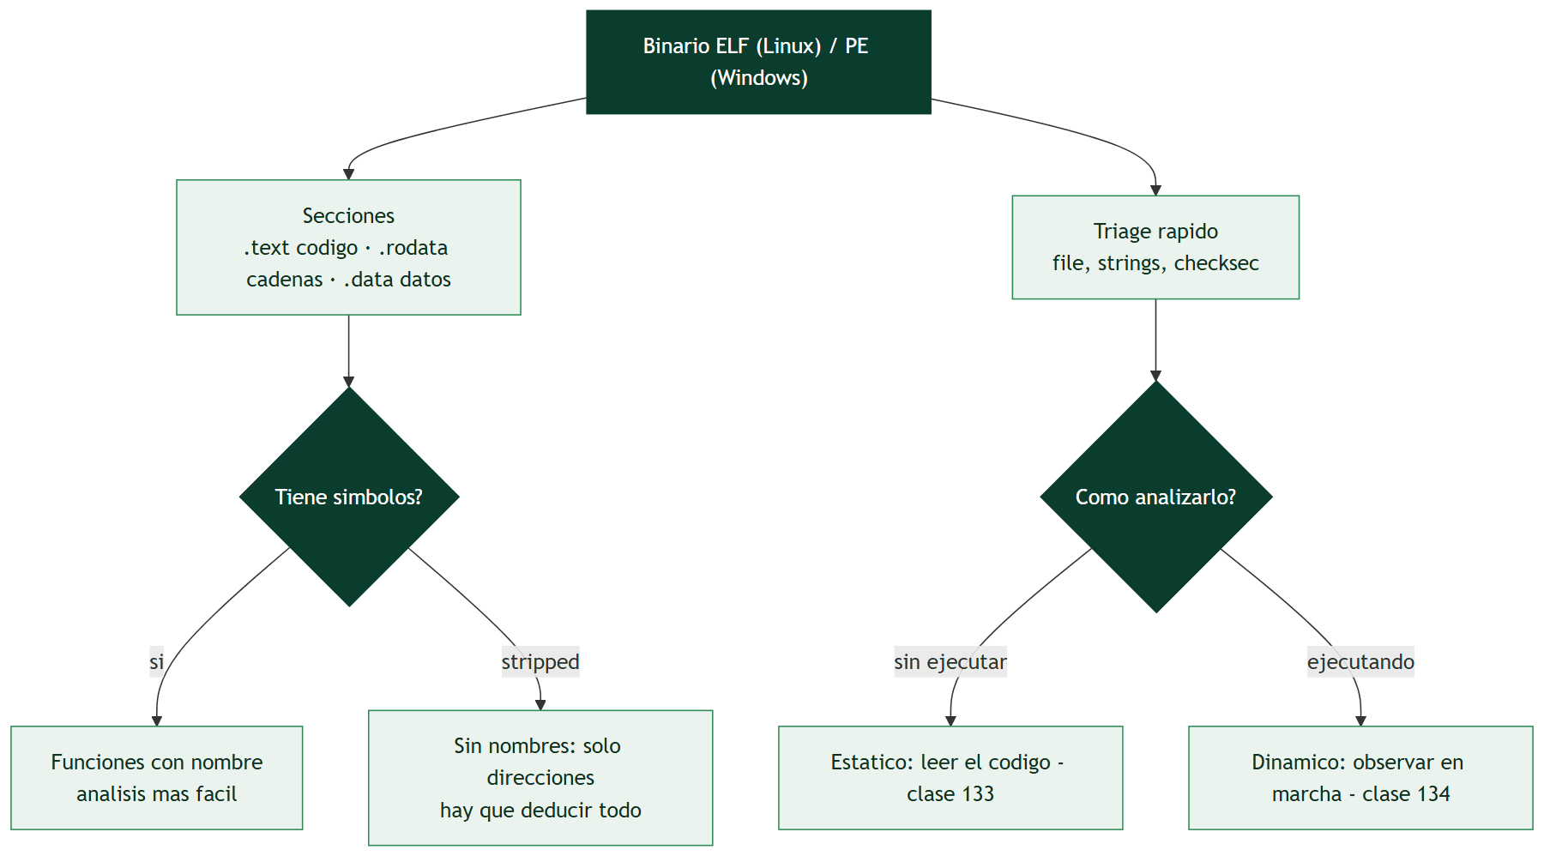
Diagrama de la clase

